Slide 1
Bài 10: SỰ CHUYỂN HÓA NĂNG LƯỢNG VÀ ENZYME Môn sinh học 10- Bộ sách Cánh diều
Chủ đề 6: TRAO ĐỔI CHẤT VÀ CHUYỂN HÓA NĂNG LƯỢNG Ở TẾ BÀO

Slide 2
Nội dung bài học
I. NĂNG LƯỢNG VÀ SỰ CHUYỂN HÓA NĂNG LƯỢNG Ở TẾ BÀO
II. ENZYME
III. THỰC HÀNH VỀ ENZYME

Slide 3
Quan sát hình 10.1

Slide 4
Nêu các dạng năng lượng trong quá trình quang hợp?
Năng lượng được chuyển hóa từ dạng nào sang dạng nào? Chuyển hóa năng lượng là gì ?

Slide 5
I. NĂNG LƯỢNG VÀ SỰ CHUYỂN HÓA NĂNG LƯỢNG Ở TẾ BÀO
Chia lớp thành 3 nhóm lớn (N1, N2, N3)
Nhóm | Nhiệm vụ
Nhóm 1 | Tìm hiểu các dạng năng lượng trong tế bào 1. Liệt kê các dạng năng lượng mà các em đã được học. 2. Hoạt động sống của tế bào và cơ thể sử dụng các dạng năng lượng nào? Quá trình nào cung cấp năng lượng đó cho tế bào? 3. Quan sát hình 10.2 sách giáo khoa và xác định các dạng năng lượng được chuyển hóa trong hoạt động sống của tế bào. | Chia 3 nhóm nhỏ
Nhóm 2 | Tìm hiểu sự chuyển hóa năng lượng của tế bào 1. Ở hình 10.3 sách giáo khoa, năng lượng được chuyển từ dạng nào sang dạng nào? Sự chuyển hóa năng lượng đó có ý nghĩa gì đối với tế bào? 2. Nêu một số hoạt động tế bào cần sử dụng năng lượng. Trong các hoạt động đó, đó năng lượng được chuyển hóa như thế nào? | Chia 2 nhóm nhỏ
Nhóm 3 | Tìm hiểu ATP “đồng tiền” năng lượng 1. Quan sát hình 10.4 sách giáo khoa và cho biết chức năng của ATP trong tế bào? giải thích? 2. Dựa vào hình 10.5 sách giáo khoa và nêu cấu tạo của ATP? 3. ATP được phân giải và tổng hợp như thế nào? đặc điểm nào có thể tí ATP là đồng tiền năng lượng trong tế bào? | Chia 3 nhóm nhỏ

Slide 6
Liệt kê các dạng năng lượng mà các em đã được học ?
Hoạt động sống của tế bào và cơ thể sử dụng các dạng năng lượng nào? Quá trình nào cung cấp năng lượng đó cho tế bào?

Slide 7
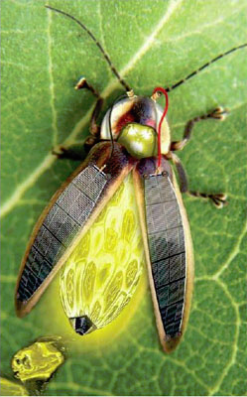
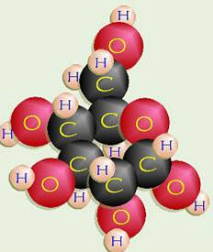
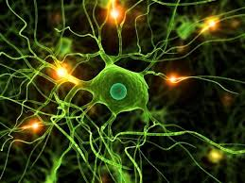
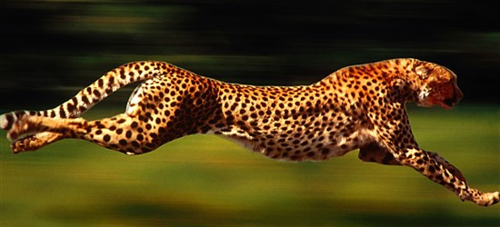
- Năng lượng trong tế bào gồm: năng lượng hóa học, năng lượng nhiệt , năng lượng cơ học, năng lượng điện
NL điện
NL ánh sáng
NL hóa học
Hóa năng
NL cơ học

Slide 8
Xác định các dạng năng lượng được chuyển hóa trong hoạt động sống của tế bào?

Slide 9
- Năng lượng được chuyển từ dạng nào sang dạng nào? - Sự chuyển hóa năng lượng đó có ý nghĩa gì đối với tế bào?

Slide 10
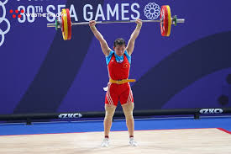
Nêu một số hoạt động tế bào cần sử dụng năng lượng. Trong các hoạt động đó, đó năng lượng được chuyển hóa như thế nào?

Slide 11
Nêu chức năng của ATP trong tế bào? Giải thích?

Slide 12
- ATP được phân giải và tổng hợp như thế nào? đặc điểm nào có thể tí ATP là đồng tiền năng lượng trong tế bào?
- Nêu cấu tạo của ATP?

Slide 13
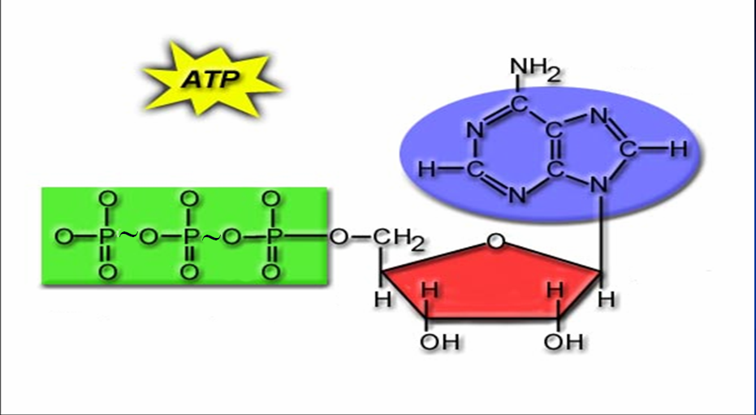
MÔ HÌNH CẤU TRÚC PHÂN TỬ ATP
Adenine
Liên kết cao năng
3 nhóm phosphate
Đường ribose

Slide 14
ATP LÀ HỢP CHẤT CAO NĂNG
-
-
-
-
-
-

Slide 15
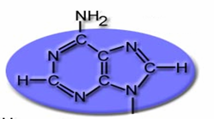
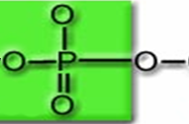
ATP chuyển năng lượng cho các hợp chất khác
Q
P
ADP
i
ATP

Slide 16
Q
P
i
ADP
ATP

Slide 17
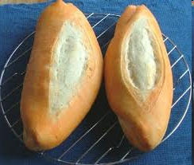
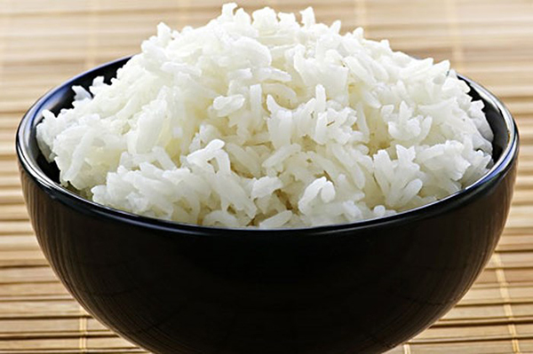
II. ENZYME
- Tại sao nhai cơm nguội hoặc bánh mì lâu, ta thấy có vị ngọt?

Slide 18
Chia nhóm từ 4 đến 6 học sinh , hoàn thành phiếu học tập
II. ENZYME
1. Khái niệm và vai trò của enzyme
Phiếu học tập : Enzyme Họ và tên:…………………………………………………… Lớp:............. Nhóm:…… 1. Người ta tiến hành thí nghiệm đun sôi 200 ml dung dịch tinh bột 1% với 5 ml chất xúc tác HCl 1% trong khoảng 1 giờ thu được kết quả tinh bột bị phân giải thành đường . Khi nhai cơm, ta thấy có vị ngọt vì tinh bột được chuyển hóa thành đường nhờ enzim amilase. Nhận xét về điều kiện và tốc độ của hai phản ứng? 2. Enzyme là gì? Enzyme có vai trò gì? 3. Điều kiện cho các phản ứng ứng enzyme như thế nào? trong tế bào enzyme hoạt động như thế nào? 4. Nếu không có enzyme các phản ứng hóa học và quá trình chuyển hóa năng lượng trong tế bào có diễn ra không? điều gì xảy ra nếu một chuỗi phản ứng do nhiều enzyme xúc tác có một enzyme không hoạt động?

Slide 19
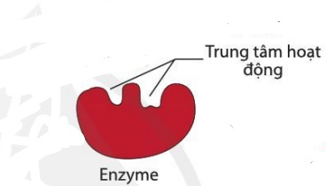
- Nêu cấu trúc của enzyme?
II. ENZYME
2. Cấu trúc và cơ chế tác động của enzyme
Bản chất là protein
- Phản ứng enzyme xúc tác thay đổi như thế nào khi trung tâm hoạt động enzyme bị thay đổi hình dạng không phù hợp với cơ chất?

Slide 20
Mô tả ba bước cơ bản trong cơ chế tác động của enzyme ?

Slide 21
Xem video: https://www.youtube.com/watch?v=uHQp-oXq8So
II. ENZYME
3. Các yếu tố ảnh hưởng đến hoạt động xúc tác của enzyme
Khi nồng độ cơ chất hay nhiệt độ, độ pH, tốc độ phản ứng của enzyme thay đổi như thế nào?
Nhận xét về giá trị tốc độ phản ứng ở nhiệt độ tối ưu và pH tối ưu?
- Phân tích các yếu tố ảnh hưởng đến hoạt động xúc tác của enzyme?

Slide 22
Chia lớp thành 2 nhóm lớn, mỗi nhóm lớn được chia thành nhóm nhỏ 5 đến 6 HS
III. THỰC HÀNH VỀ ENZYME
1. Ảnh hưởng của nhiệt độ đến hoạt tính của amylase
Chuẩn bị
Hóa chất dung dịch tinh bột 0,5%, dung dịch amylase, thuốc thử lugol, nước cất.
Dụng cụ: Ống nghiệm, cốc đựng nước đá (0 độ C ), Cốc đựng nước ốc ở khoảng 37 độ C, cốc đựng nước sôi 100 độ C, pipet nhựa (1 đến 3 ml).

Slide 23
III. THỰC HÀNH VỀ ENZYME
1. Ảnh hưởng của nhiệt độ đến hoạt tính của amylase
Tiến hành
Lấy ba ống nghiệm và đánh số các ống nghiệm
Cho 1 ml dung dịch amylase vào mỗi ống .
Đặt ống một vào cốc đựng nước đá , ống hai vào cốc đựng nước khoảng 37 độ C , ống ba vào cốc đựng nước sôi và để yên trong 10 phút .
Thêm 1 ml dung dịch tinh bột vào mỗi ống, Lắc đều và đặt lại các gốc tương ứng. Để cố định trong 10 phút .
Thêm vào mỗi ống một giọt thuốc thử Lugol
Quan sát sự thay đổi màu dung dịch trong các ống nghiệm .

Slide 24
III. THỰC HÀNH VỀ ENZYME
1. Ảnh hưởng của nhiệt độ đến hoạt tính của amylase
Báo cáo kết quả thí nghiệm theo mẫu và trả lời các câu hỏi :
So sánh màu dung dịch trong các ống nghiệm. Ống nghiệm nào có sự thủy phân tinh bột dưới tác dụng của amylase? Giải thích ?
Nhiệt độ nào thích hợp cho hoạt động xúc tác của amylase trong thí nghiệm trên?

Slide 25
Chia lớp thành 2 nhóm lớn, mỗi nhóm lớn được chia thành nhóm nhỏ 5 đến 6 HS
III. THỰC HÀNH VỀ ENZYME
2. Ảnh hưởng của pH đến hoạt tính của amylase
Chuẩn bị
Hóa chất : Dung dịch tinh bột 0,5%, dung dịch amylase, Dung dịch HCl 0,1 N, Dung dịch NaHCO3 1% , thuốc thử lugol, nước cất.
Dụng cụ ống nghiệm, pipet nhựa (1 đến 3 ml).

Slide 26
III. THỰC HÀNH VỀ ENZYME
2. Ảnh hưởng của pH đến hoạt tính của amylase
Tiến hành
Lấy ba ống nghiệm và đánh số các ống nghiệm
Cho 1 ml dung dịch amylase vào mỗi ống .
Thêm 1 ml nước cất vào ống 1; 5 giọt dung dịch HCl 0,1 N vào ống 2 ; 5 giọt dung dịch NaHCO3 0,1% vào ống ba và lắc đều
Thêm 1 ml dung dịch tinh bột vào mỗi ống, lắc đều . Để cố định trong 10 phút .
Thêm vào mỗi ống một giọt thuốc thử Lugol
Quan sát sự thay đổi màu dung dịch trong các ống nghiệm .

Slide 27
III. THỰC HÀNH VỀ ENZYME
2. Ảnh hưởng của pH đến hoạt tính của amylase
Báo cáo kết quả thí nghiệm theo mẫu và trả lời các câu hỏi:
So sánh kết quả màu dung dịch trong các ống nghiệm?
So sánh hoạt tính của amylase trong các ống nghiệm và giải thích?
Độ pH tối ưu cho hoạt động xúc tác của amylase trong thí nghiệm trên là bao nhiêu?

Slide 28
Viết báo cáo theo mẫu

Slide 29
LUYỆN TẬP

Slide 30
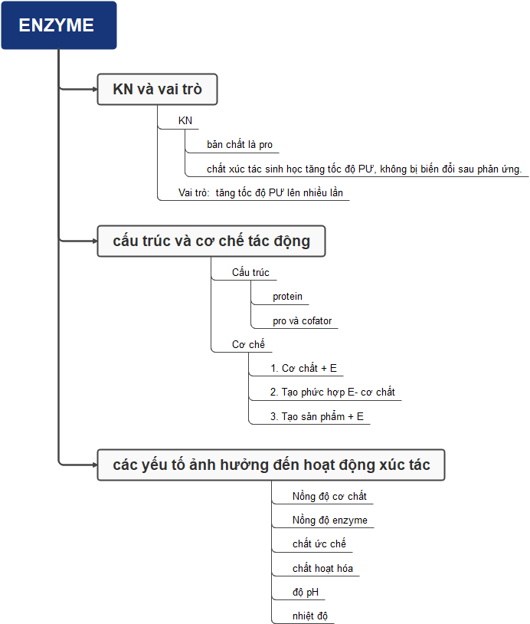
Sơ đồ : hệ thống kiến thức về enzyme

Slide 31
NHỮNG QUẢ TÁO MAY MẮN
2
4
1
6
3
5

Slide 32
Câu 1. Bản chất của enzim là
Lipit B. Protein
C. Axit nucleic D. photpholipit.

Slide 33
Câu 3. Chất mà khi liên kết với enzim làm cho hoạt tính của enzim tăng lên được gọi là
chất ức chế. B. cơ chất.
C. chất hoạt hóa. D. chất liên kết.

Slide 34
Câu 4. Trong phân tử enzim có vùng ....(1).... không gian đặc biệt liên kết với cơ chất được gọi là ……(2)…. Vậy 1 và 2 lần lượt là:
cơ chất, trung tâm hành động.
cấu trúc, trung tâm hoạt động.
trung tâm hoạt động, cấu trúc.
D. chất hoạt hóa, trung tâm hoạt động.

Slide 35
Mỗi enzim có một nhiệt độ tối ưu, tại đó enzim có hoạt tính tối đa.
Đúng
B. Sai

Slide 36
CHÚC MỪNG BẠN
Bạn được tặng một chàng vỗ tay

Slide 37
CHÚC MỪNG BẠN
Bạn được thưởng
một món quà

Slide 38
Vận dụng
Câu hỏi: “ Khi nhai kỹ cơm, ta thấy có vị ngọt. Hãy giải thích các giai đoạn trong cơ chế tác động của amylase nước bọt”?

Slide 39
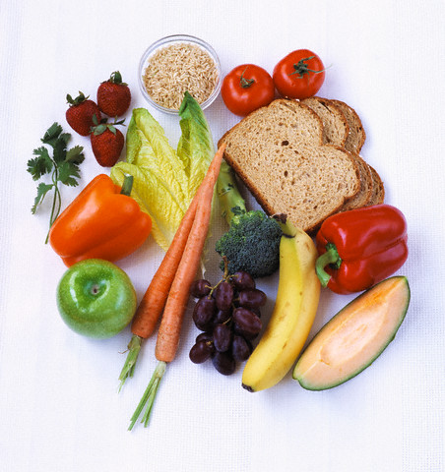
Cần bổ sung, tái tạo năng lượng cho não như thế nào để có đủ năng lượng học tập và làm việc hoặc các hoạt động khác?

Slide 40
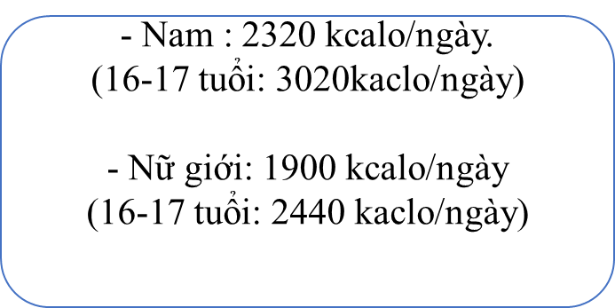
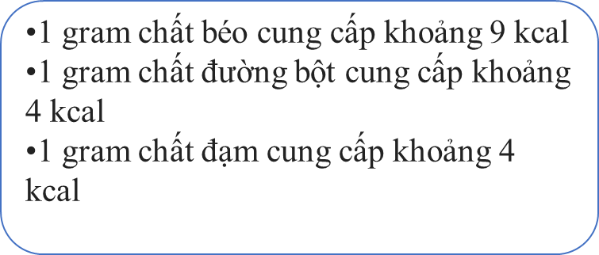
DINH DƯỠNG MỖI NGÀY

Slide 41
Sơ đồ bài 10: SỰ CHUYỂN HÓA NĂNG LƯỢNG VÀ ENZYME

Slide 42
DẶN DÒ
- Đọc phần kiến thức cốt lõi cuối bài.
- Đọc bài 11: Tổng hợp và phân giải các chất trong tế bào

